Slide 1
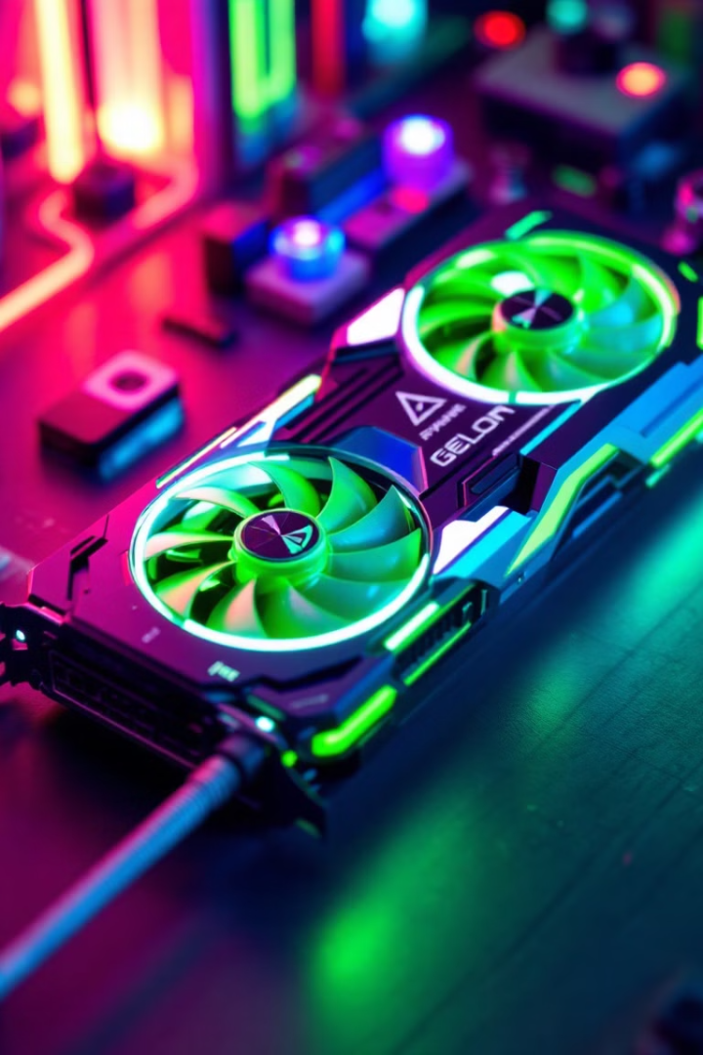
Les Cartes Graphiques : Évolution et Importance
La carte graphique gère l'affichage des images et vidéos. Son rôle s'étend désormais au-delà du graphisme, touchant l'IA.

Slide 2
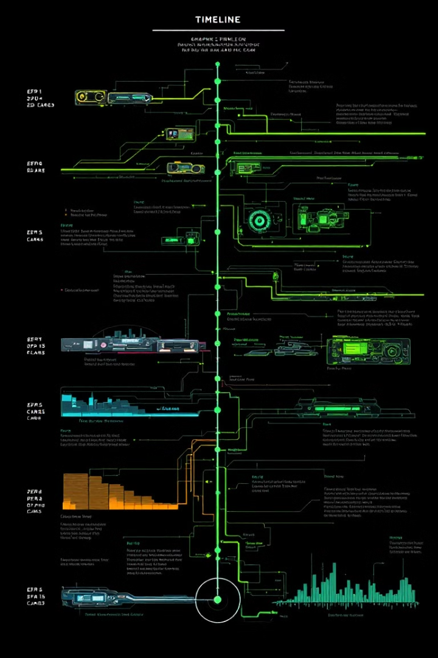
Évolution Historique
1
Années 1990
Premières cartes graphiques pour la 2D. Développement de puces pour la 3D.
2
Années 2000
GPU programmables pour effets avancés. Démocratisation des jeux 3D.
3
2010 et après
CUDA de NVIDIA. Utilisation pour l'IA. 4K et ray tracing deviennent standards.

Slide 3
Concurrence sur le Marché
NVIDIA
AMD
Intel
Leader du marché. Innovations comme DLSS et ray tracing. Série RTX 40 performante.
Alternatives compétitives à prix inférieurs. Série RX 7000 avec architecture RDNA 3.
Nouveau venu avec la gamme Arc. Cible les segments milieu et entrée.

Slide 4
Tendances Technologiques
1
Ray Tracing
2
IA et Upscaling
Simulation réaliste de la lumière. Démocratisé par les nouvelles architectures.
DLSS et FSR améliorent la résolution sans sacrifier les performances.
3
Efficacité Énergétique
Réduction de la consommation tout en maintenant des performances élevées.

Slide 5
Applications Non Graphiques
Blockchain
Les GPU sont essentiels pour le minage de cryptomonnaies.
Intelligence Artificielle
Accélération des calculs pour l'apprentissage profond.
Calculs Scientifiques
Utilisation dans la recherche et la modélisation complexe.

Slide 6
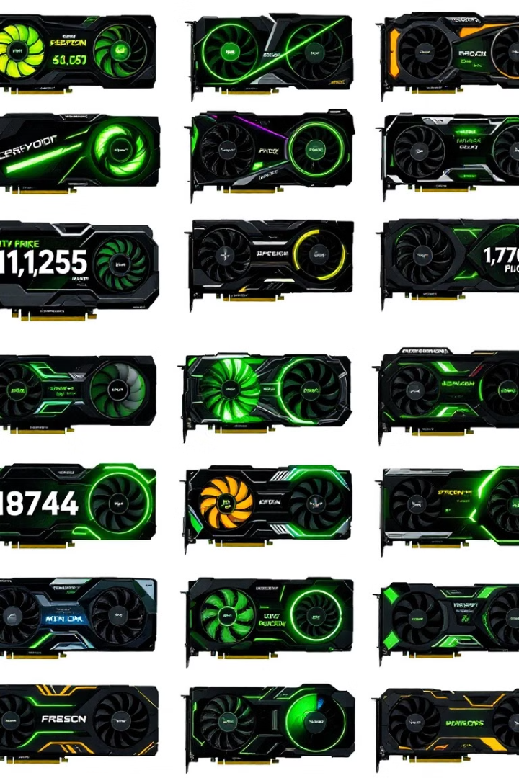
Gammes de Prix
Entrée de gamme
200 € - 500 €
Milieu de gamme
500 € - 1000 €
Haut de gamme
1000 € - 2000+ €
Les prix varient selon la demande, les innovations et les coûts de production.

Slide 7
Rapport Qualité/Prix
AMD
NVIDIA
Intel
Meilleures options pour les budgets limités. Bon rapport qualité/prix.
Domine le haut de gamme. Performances supérieures mais prix élevés.
Nouveau venu ciblant le milieu de gamme. Potentiel intéressant.

Slide 8
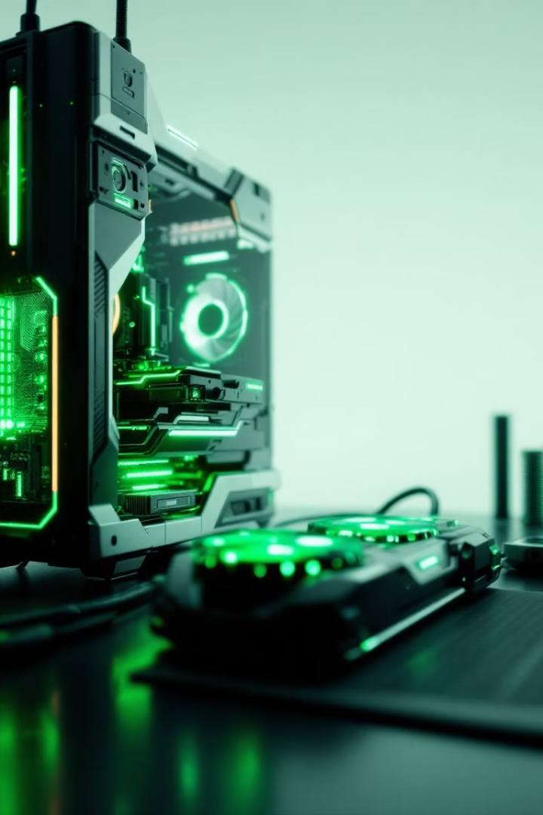
Conclusion
Évolution
De simples composants 2D à des outils polyvalents essentiels.
Innovation
Compétition stimulant le progrès technologique constant.
Choix
Sélection basée sur les besoins spécifiques et le budget.

